Slide 1


مادة التفسير
الصف
الثاني متوسط
الفصل الدراسي الثاني
كرماً العروض للاستخدام الشخصي فقط
ولا احل ولا ابيح نزع الحقوق ونشرها مرة أخرى
أو بيعها .
الدرس ( 7 )
تفسير سورة الفرقان من الآية رقم ( 1 ) إلى الآية رقم ( 6 )
قناة البيان للعروض والعلوم الشرعية
اعداد : وماتوفيقي إلا بالله

Slide 2

مراجعة الدرس
السابق

Slide 3

عللي
ـ تسمية الأوقات المحددة للاستئذان بالعورات الثلاثة ؟
ماالحكم المترتب
على الأطفال في
الاستئذان
بعد البلوغ ؟
ـ أذكري الأوقات التي يتأكد فيها استئذان الأطفال والخدم ؟
عللي
ـ تخصيص الاستئذان بالأطفال ومن يقومون بالخدمة دون غيرهم ؟

Slide 4
التخطيط العام لمنهج التفسير
فضل القرآن الكريم
عظمة
الله
سبحانه
من آداب الاستئذان
( 1 )
صفات المؤمنين
من آداب الاستئذان
( 2 )
غض البصر وتحصين النفس
حال الكافر في موقف يوم القيامة

Slide 5
الوحدة السابعة
فضل القرآن الكريم

Slide 6
تمهيد
عللي : تسمية سورة الفرقان بهذا الاسم ؟
سميت بذلك لورود هذا الاسم في لأول آية من السورة،وتعظيمًا لأمرالقرآن الذي نزل فارقًا بين الحلال والحرام،والهدى
والضلال، والرد على المشرين الذين كذبوا به واعترضوا عليه
زمن نزول السورة
نزلت في مكة قبل الهجرة

Slide 7

أهداف الدرس
1ـ تلاوة الآيات تلاوة صحيحة.
2ـ أبين معاني الكلمات الغربية.
3ـ أفسر الأيات (1ـ 6) من سورة الفرقان تفسيرًا سليمًا.
4ـ أستنتج صفات القرآن الواردة في الأيات.
5ـ أرد على مزاعم الكفار حول القران الكريم .
6ـ أستشعر أهمية تدبر القران الكريم وفهمه.

Slide 8

1ـ تلاوة الآيات تلاوة صحيحة.
يقول الله تعالى معظمًا لنفسه الكريمة على ما نزله على رسوله الكريم من القرآن العظيم.
بسم الله الرحمن الرحيم :{تَبَارَكَ الَّذِي نَزَّلَ الْفُرْقَانَ عَلَى عَبْدِهِ لِيَكُونَ لِلْعَالَمِينَ نَذِيرًا (1) الَّذِي لَهُ مُلْكُ السَّمَوَاتِ وَالأَرْضِ وَلَمْ يَتَّخِذْ وَلَدًا وَلَمْ يَكُنْ لَهُ شَرِيكٌ فِي الْمُلْكِ وَخَلَقَ كُلَّ شَيْءٍ فَقَدَّرَهُ تَقْدِيرًا (2) وَاتَّخَذُوا مِنْ دُونِهِ آلِهَةً لا يَخْلُقُونَ شَيْئًا وَهُمْ يُخْلَقُونَ وَلا يَمْلِكُونَ لأَنفُسِهِمْ ضَرًّا وَلا نَفْعًا وَلا يَمْلِكُونَ مَوْتًا وَلا حَيَاةً وَلا نُشُورًا (3) وَقَالَ الَّذِينَ كَفَرُوا إِنْ هَذَا إِلاَّ إِفْكٌ افْتَرَاهُ وَأَعَانَهُ عَلَيْهِ قَوْمٌ آخَرُونَ فَقَدْ جَاءُوا ظُلْمًا وَزُورًا (4) وَقَالُوا أَسَاطِيرُ الأَوَّلِينَ اكْتَتَبَهَا فَهِيَ تُمْلَى عَلَيْهِ بُكْرَةً وَأَصِيلاً (5) قُلْ أَنزَلَهُ الَّذِي يَعْلَمُ السِّرَّ فِي السَّمَوَاتِ وَالأَرْضِ إِنَّهُ كَانَ غَفُوراً رَحِيماً (6)}.

Slide 9
السؤال المعكوس
2ـ أبين معاني الكلمات الغربية.
تَبَارَكَ الَّذِي نَزَّلَ الْفُرْقَانَ عَلَى عَبْدِهِ لِيَكُونَ لِلْعَالَمِينَ نَذِيرًا (1)
تَبَارَكَ الَّذِي نَزَّلَ الْفُرْقَانَ عَلَى عَبْدِهِ لِيَكُونَ لِلْعَالَمِينَ نَذِيرًا (1)
وَقَالَ الَّذِينَ كَفَرُوا إِنْ هَذَا إِلاَّ إِفْكٌ افْتَرَاهُ وَأَعَانَهُ عَلَيْهِ قَوْمٌ آخَرُونَ فَقَدْ جَاءُوا ظُلْمًا وَزُورًا (4) وَقَالُوا أَسَاطِيرُ الأَوَّلِينَ اكْتَتَبَهَا فَهِيَ تُمْلَى عَلَيْهِ بُكْرَةً وَأَصِيلاً (5)
معناها
الكلمة
كثرخيره وعظمت بركته،وكملت صفاته.
تَبَارَك
كذب اخترعه من عند نفسه.
إِفْكٌ افْتَرَاهُ
أحاديثهم المسطرة في كتبهم.
أَسَاطِيرُ الأَوَّلِينَ

Slide 10
أفسر الأيات تفسيرًا سليمًا.
تَبَارَكَ الَّذِي نَزَّلَ الْفُرْقَانَ عَلَى عَبْدِهِ لِيَكُونَ لِلْعَالَمِينَ نَذِيرًا(1)
أجيب عن الأسئلة التالية :
ــ بماذا افتتحت السورة ؟
بقوله تعالى : ( تبارك )
ــ أذكر صفات للقرآن وردت في الآية؟
منزل ـ فارق بين الحق والباطل
ــ من أجل أوصاف الرسول  ؟
عبدالله
ــ استنبطي الفوائد من الآيات ؟

Slide 11
أفسر الأيات تفسيرًا سليمًا.
الَّذِي لَهُ مُلْكُ السَّمَوَاتِ وَالأَرْضِ وَلَمْ يَتَّخِذْ وَلَدًا وَلَمْ يَكُنْ لَهُ شَرِيكٌ فِي الْمُلْكِ وَخَلَقَ كُلَّ شَيْءٍ فَقَدَّرَهُ تَقْدِيرًا (2) وَاتَّخَذُوا مِنْ دُونِهِ آلِهَةً لا يَخْلُقُونَ شَيْئاً وَهُمْ يُخْلَقُونَ وَلا يَمْلِكُونَ لأَنفُسِهِمْ ضَرًّا وَلا نَفْعًا وَلا يَمْلِكُونَ مَوْتًا وَلا حَيَاةً وَلا نُشُورًا (3)
ـ مالصفة التي نفاها الله عنه ؟
الولد والشريك
ـ ماهو أعظم الظلم ؟
الشرك بالله
ــ استنبطي الفوائد من الآيات ؟

Slide 12
أفسر الأيات تفسيرًا سليمًا.
وَقَالَ الَّذِينَ كَفَرُوا إِنْ هَذَا إِلاَّ إِفْكٌ افْتَرَاهُ وَأَعَانَهُ عَلَيْهِ قَوْمٌ آخَرُونَ فَقَدْ جَاءُوا ظُلْمًا وَزُورًا (4) وَقَالُوا أَسَاطِيرُ الأَوَّلِينَ اكْتَتَبَهَا فَهِيَ تُمْلَى عَلَيْهِ بُكْرَةً وَأَصِيلاً (5) قُلْ أَنزَلَهُ الَّذِي يَعْلَمُ السِّرَّ فِي السَّمَوَاتِ وَالأَرْضِ إِنَّهُ كَانَ غَفُوراً رَحِيماً (6)}.
ـ أذكري مزاعم الكفار حول القرآن ؟
قالوا أنه كذب وأنه أساطير الأولين .

Slide 13
الرد على مزاعم الكفار حول القرآن
وَقَالَ الَّذِينَ كَفَرُوا إِنْ هَذَا إِلاَّ إِفْكٌ افْتَرَاهُ وَأَعَانَهُ عَلَيْهِ قَوْمٌ آخَرُونَ فَقَدْ جَاءُوا ظُلْمًا وَزُورًا (4) وَقَالُوا أَسَاطِيرُ الأَوَّلِينَ اكْتَتَبَهَا فَهِيَ تُمْلَى عَلَيْهِ بُكْرَةً وَأَصِيلاً (5) قُلْ أَنزَلَهُ الَّذِي يَعْلَمُ السِّرَّ فِي السَّمَوَاتِ وَالأَرْضِ إِنَّهُ كَانَ غَفُوراً رَحِيماً (6)}.
ـ بماذا نرد على مزاعم الكفار حول القرآن ؟
أنه منزل من عند الله سبحانه وتعالى .
ـ عللي : اضطراب المعاندين في الحكم على القرآن ؟
دليل على كذب دعواهم

Slide 14
غلق الدرس
باستخدام استراتيجية المفتاح والقفل

Slide 15

مهارة : التقويم
استراتيجية : المفتاح والقفل
نشاط : فردي

Slide 16

تطبيقات سلوكية

Slide 17

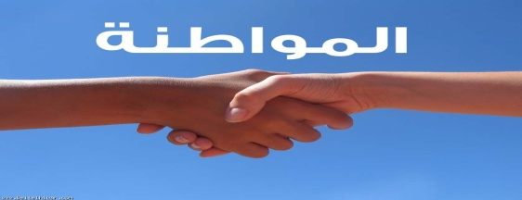
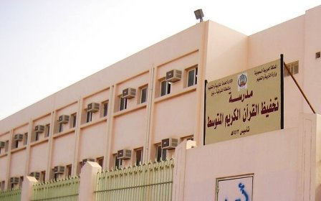



Slide 18
الأهداف التي تم تحقيقها
1ـ تلاوة الآيات تلاوة صحيحة.
2ـ أبين معاني الكلمات الغربية.
3ـ أفسر الأيات (1ـ 6) من سورة الفرقان تفسيرًا سليمًا.
4ـ أستنتج صفات القرآن الواردة في الأيات.
5ـ أرد على مزاعم الكفار حول القران الكريم .
6ـ أستشعر أهمية تدبر القران الكريم وفهمه.

Slide 19
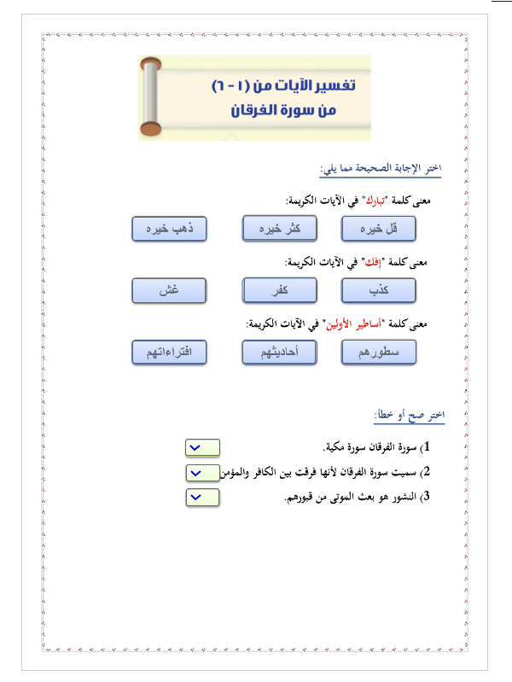

ورقة عمل
التقويم

Slide 20


قناة البيان للعروض والعلوم الشرعية

Slide 21

”الحمد لله الذ هدانا لهذا وما كنا لنهتدي لولا أن هدانا الله ”
لا تنسوني ووالدي ولجميع المسلمين من دعواتكم
أختكم في الله صاحبة قناة البيان
لؤلؤة العتيق
قناة البيان للعروض والعلوم الشرعية

